Slide 1
RÜHMA NIMI: Juhendmaterjalid
ELU
PROOVIKIVI

Slide 2
TEEMAD
Tiimiliikmed ja erialad
juhendajad
Projekti eesmärk ja tulemus
Tegevuste rakendamine ja projektiga seotud sidusrühmad
Meediakajastus
Väljakutsed ja refleksioon

Slide 3
Grupp:
Triina Rähn - hariduse juhtimine
Lisete Tammeveski - andragoogika
Kati Mölder - hariduse juhtimine
Janne Puks - noorsootöö korraldus
Mirjam Heinsaar - klassiõpetaja
Andreanne Kallas - andragoogika
Juhendajad:
Maarja Hallik, Anu Tammeleht, Merike Saar
Koostööpartner:
Proovikivi

Slide 4
EESMÄRK JA OLULISUS

Slide 5
Proovikivi ELU eesmärk
Muuta Proovikivi programm õpetajatele-juhendajatele ja õpilastele lihtsamini kasutatavaks, tõhusamaks ning atraktiivsemaks.
Notes:
Proovikivi ELU eesmärk on aidata muuta Proovikivi programm õpetajatele-juhendajatele ja õpilastele lihtsamini kasutatavaks, tõhusamaks ning atraktiivsemaks. Juhendmaterjalide grupi lähteülesandeks on luua Proovikivi projektis osalevale õpetajatele/juhendajatele lisamaterjale üldpädevuste arendamise toetamiseks projektipõhise õppe protsessis. Lisamaterjalidena töötatakse välja teaduslikel teooriatel põhinevaid metoodilisi materjale - harjutusi ja situatsioonimänge, mis on vormistatud samm-sammuliseks juhendiks, mida õpetaja/juhendaja saab kasutada soovitud üldpädevuse toetamiseks õppetegevuse käigus.

Slide 6
Meie grupitöö eesmärk
Luua Proovikivi õpetajatele/juhendajatele lisamaterjale projektipõhise õppe protsessis üldpädevuste arendamise toetamiseks.

Slide 7
Valitud pädevused
Koostöö (grupiprotsessid, tiimitöö, rollid, eesmärkide seadmine, kokkulepetest kinnipidamine)
Suhtlus (aktiivne kuulamine, eneseväljendus (sh kuidas esineda), teistega arvestamine, konflikti lahendamine, non-violent communication, mina-sõnum, võimestavad küsimused ja alandlikkus)
Notes:
Projektõpet rakendades lõimitakse erinevate valdkondade teadmisi, kuid õppimine toetub tugevalt sotsiaalsetele oskustele (Hallik, 2020; Lahe, 2019). Meeskonnatööle ja aineülestele lahendustele orienteeritud õppes on suhtlus ning koostöö võtmepädevused, millele on tarvis õppeprotsessis keskenduda.
Valitud pädevuste toetamine olulisus tuleneb nii põhikooli riiklikust õppekavast (Põhikooli riiklik õppekava, 2011), nüüdisaegse õpikäsituse rakendamise põhimõtetest (Eesti Haridusvaldkonna Arengukava 2021-2035) kui ka senise Proovikivi projektis osalenud õpetajate antud tagasiside alusel on nende materjalide järele kõige suurem vajadus.

Slide 8
Grupitöö tulemus
Projektitöö tulemusel valmis metoodiliste tegevuste kogumik “Üldpädevuste arengut toetavad meetodid projektipõhises õppes” toetamaks koostöö- ja suhtluspädevuse arendamist õppetöös.
Meetodeid visualiseerivad postrid.
Notes:
Kogumik on kättesaadav Proovikivi projektis osalevatele õpetajatele/ juhendajatele.

Slide 9
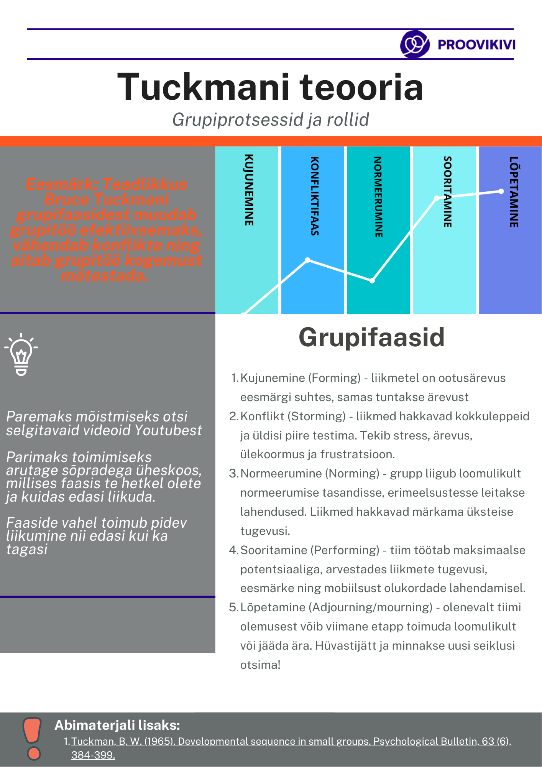

Slide 10
TEGEVUSTE RAKENDAMINE

Slide 11
Grupina töötamine
regulaarsed kohtumised
iga liige jagab vastutust
grupi reeglid ning kokkulepped
väiksemad eesmärgid ning tähtajad
fookuses Proovikivi ning meie õppijatena

Slide 12
TEGEVUSKAVA
Grupi kokkulepete loomine, rollid ning tegevuskava
Materjalide kogumine, analüüs
Ühine süntees, materjali koostamine
Tagasiside ning muudatuste elluviimine
Meetodikogu avaldamine kodulehel

Slide 13
Meediakajastus
Metoodiliste tegevuste kogumik ja postrid lähevad jagamiseks Proovikivi sotsiaalmeedia kanalitesse - Facebooki ja kodulehele
Kogumik ja postrid on loodud avalikuks kasutamiseks ning sotsiaalmeedia kanalite kaudu jõuame suurema kasutajaskonnani

Slide 14
JÄTKUSUUTLIKKUS
Loodud materjali lisame Proovikivi kodulehele
Loodud materjali jagatakse Proovikivi programmis osalevate õpetajatega
Sisu on kooskõlas riiklike hariduseesmärkidega

Slide 15
Refleksioon
Positiivne kogemus
Esmakordselt distantsilt
Toimiv materjal
Võimalus olla loov
Erialase pädevuse rakendamine

Slide 16
TÄNAME KUULAMAST

